Slide 1

DEV HUB
NodeJS

Slide 2
Argomenti
Strumenti
VS Code
PostMan
Studio 3T
JavaScript
Costrutti e sintassi
Asincronia
NodeJs
Event Loop
NPM
Web servers e microservizi
DataBase
Database Relazionali e noSQL
MongoDB
Progetto
Movies Manager
Esempio

Slide 3



Strumenti
Visual Studio Code
https://code.visualstudio.com/download
IDE sviluppo codice
Integrazione con GIT
Linting codice
Postman
https://www.postman.com/downloads/
API platform
Testing
Studio 3T
https://studio3t.com/download/
MongoDB Client
Gestione connessioni
Accesso ai dati

Slide 4






JavaScript –concetti principali
Variabili
Spazi di memoria
let – var - const
Condizioni
Strutture condizionali if, Switch
Funzioni
Blocco di codice che esegue operazioni
Dichiarata, Anonima, Arrow Function
Asincronia
CallBack
Promise
Async/Await
Cicli
For, ForOf, ForIn, While, Do
Eventi
Azioni eseguite in risposta a determinate situazioni/condizioni
Tipi di dato
Non c’è una vera tipizzazione
String, Number, Boolean, Object, Array, Null, Undefined

Slide 5

JavaScript – Asincronia
async è una parola chiave che rende una funzione asincrona e restituisce automaticamente una promise.
await permette di "attendere" che una promise venga risolta prima di proseguire con l'esecuzione del codice, evitando così il "callback hell" e rendendo il codice più simile al flusso sincrono
Funzione passata come argomento a un'altra funzione e che viene eseguita una volta completato un certo compito
CallBack
ASYNC:
parola chiave che rende una funzione asincrona e restituisce una promise
AWAIT:
permette di "attendere" che una promise venga risolta prima di proseguire con l'esecuzione del codice, rendendo il codice più simile al flusso sincrono
Async
Await
Promise
Oggetto che rappresenta il completamento (o fallimento) di un'operazione asincrona e il suo risultato

Slide 6


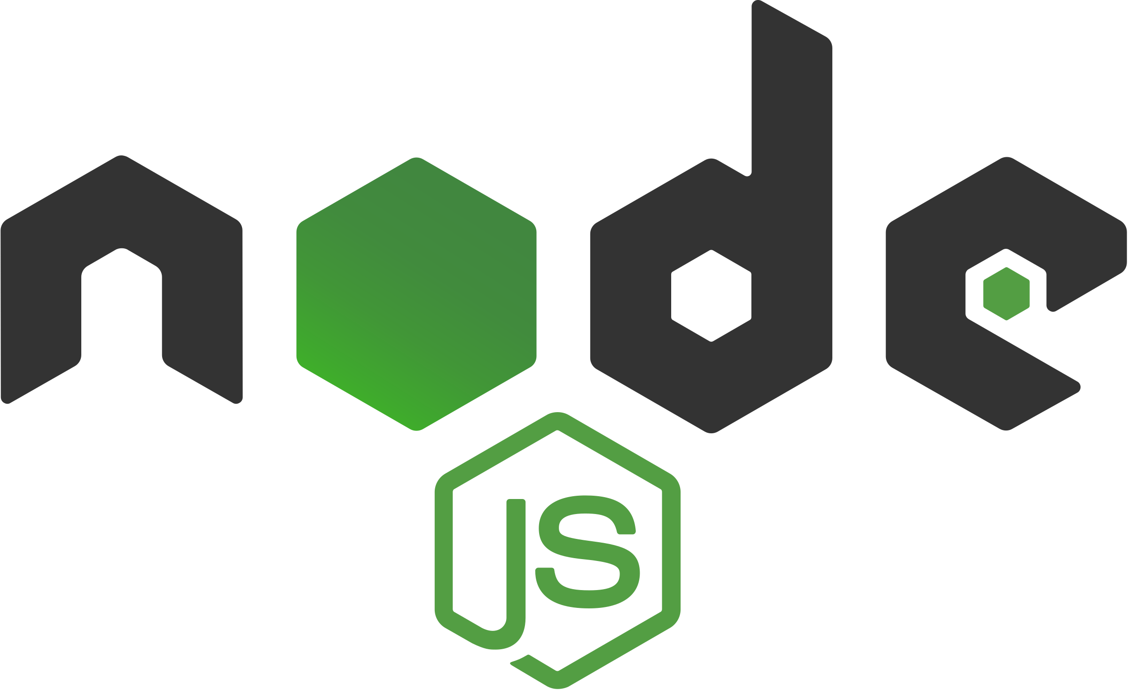




NodeJS
Event Driven
Loop di eventi in cui le richieste sono gestate in modo asincrono
Il server continua a rispondere a nuove richieste mentre ne elabora altre
NonBlocking I/O
Le operazioni di input/output (read/write di file, query, richieste HTTP) non bloccano il flusso di esecuzione del programma
Single Threaded
Utilizza un solo thread per eseguire il codice, senza necessità di creare nuovi thread per ogni richiesta
V8 JavaScript Engine
Sfrutta il motore JavaScript V8 di Google (lo stesso di Chrome)
V8 compila e esegue il codice JS in linguaggio macchina
Scalability
Permette di aggiungere facilmente nuovi processi e nodi al sistema per migliorare le performance in ambienti ad alta domanda
Node Package Manager (NPM)
Vasta libreria di moduli open-source
Ogni MODULO può essere facilmente installato e integrato nelle proprie applicazioni

Slide 7
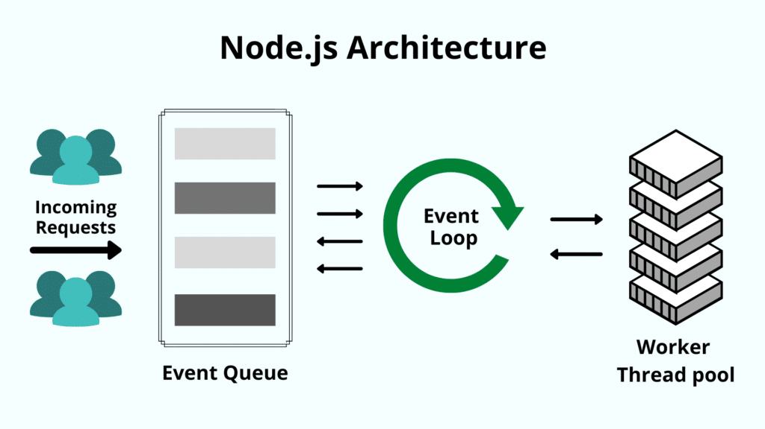

Slide 8




Nodejs – RESTful API
EXPRESS.JS
https://expressjs.com/
Creazione di server HTTP e gestione delle richieste.
Middleware per elaborare le richieste.
Routing dinamico e gestione di API RESTful.
Passaggio Parametri
METODI
GET, POST, PUT, DELETE, PATCH
MIDDLEWARE
funzioni che elaborano le richieste HTTP prima che vengano gestite dalla route
utilizzati per aggiungere funzionalità come logging, gestione errori o autenticazione
AUTENTICAZIONE
https://www.npmjs.com/package/jsonwebtoken
Expiration
Firma

Slide 9





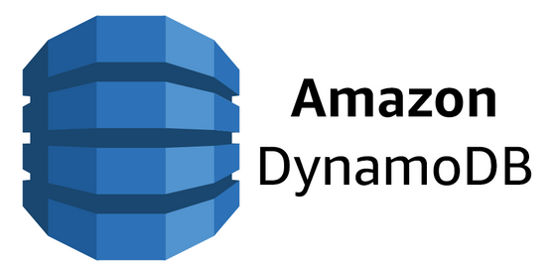
DataBase
Sistema organizzato di raccolta, gestione e archiviazione dei dati
Database Relazionali (RDBMS) | Database Non Relazionali (NoSQL)
Definizione Strutturati in tabelle che contengono righe e colonne, con relazioni ben definite tra le tabelle. Le relazioni sono mantenute tramite chiavi primarie e chiavi esterne. SQL (Structured Query Language) è il linguaggio standard usato per interagire con database relazionali come MySQL, PostgreSQL, SQL Server, ecc. Struttura I dati sono organizzati in tabelle (righe e colonne) e i dati sono strettamente connessi tramite relazioni. Vantaggi Garantisce integrità dei dati, supporta transazioni (ACID: Atomicità, Coerenza, Isolamento, Durabilità), ottimo per dati strutturati e con relazioni complesse. Limiti Scalabilità limitata orizzontalmente (sharding) e meno flessibilità nella gestione di dati non strutturati. | Definizione Nutilizzano tabelle con righe e colonne. Sono più flessibili, adatti a gestire dati non strutturati o semi-strutturati, come documenti JSON, grafi, o chiave-valore. MongoDB è un esempio di database non relazionale che usa documenti JSON-like, quindi non ci sono tabelle tradizionali, ma collezioni di documenti. Struttura I dati possono essere memorizzati in documenti (JSON), coppie chiave-valore, o come grafi. Non c'è bisogno di definire uno schema rigido. Vantaggi Maggiore flessibilità nella gestione dei dati e scalabilità orizzontale, ideale per applicazioni moderne e big data. Limiti Meno garanzie riguardo all'integrità dei dati e alle transazioni rispetto ai database relazionali

Slide 10

MongoDB
Database noSQL orientato ai documenti, rappresentati in formato BSON (Binary JSON)
Ogni documento è una struttura di dati che può contenere più coppie chiave-valore
I documenti sono raggruppati in collezioni
I documenti in una collezione non devono per forza avere la stessa struttura (schema)
VANTAGGI
Flessibilità: memorizzazione dati in formati complessi, come array o oggetti annidati
Scalabilità: possibilità di scalare facilmente orizzontalmente su più server
Alta disponibilità: Grazie alla replica, MongoDB può garantire che i dati siano sempre disponibili anche in caso di guasti
Performance: Ottimizzazione delle prestazioni con l'indicizzazione e query veloci
SVANTAGGI
Non supporta transazioni complesse con lo stesso livello dei database relazionali
Consistenza eventuale:
In ambienti distribuiti si può verificare una certa latenza prima che i dati siano sincronizzati su tutti i nodi

Slide 11

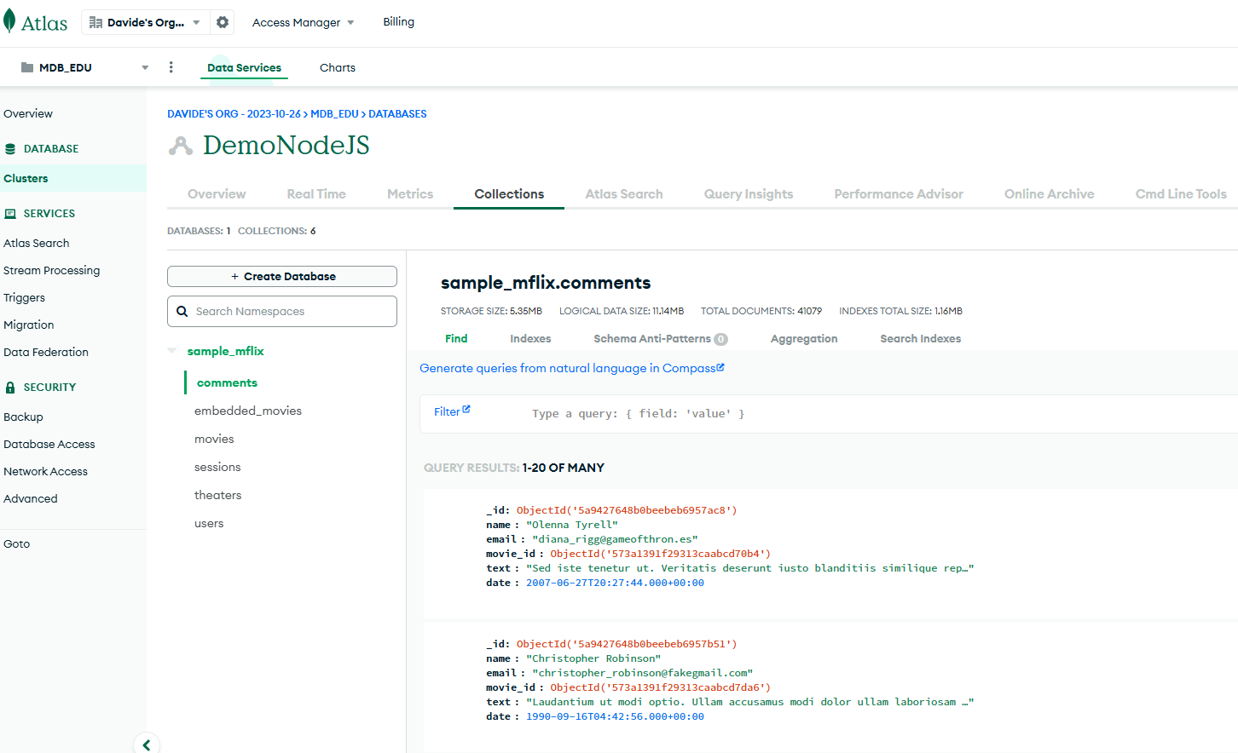
Progetto – Movies Manager
MID: check token
Funzione middleware che effettua controllo validità token per le rotte sotto auth
API: login
API che dato un utente e password effettua il login, restituendo un token jwt
API: lista film
API in GET sotto auth che ritorna la lista di film che corrispondono ai filtri ricevuti come parametro
API: creazione utente
API in POST che riceve username, email e password e registra un nuovo utente nel database
API: aggiunta film
API in post sotto auth che inserisce un nuovo film nel database
https://cloud.mongodb.com/

